Slide 1
Trigonometrie im allgemeinen Dreieck Der Einheitskreis

Slide 2
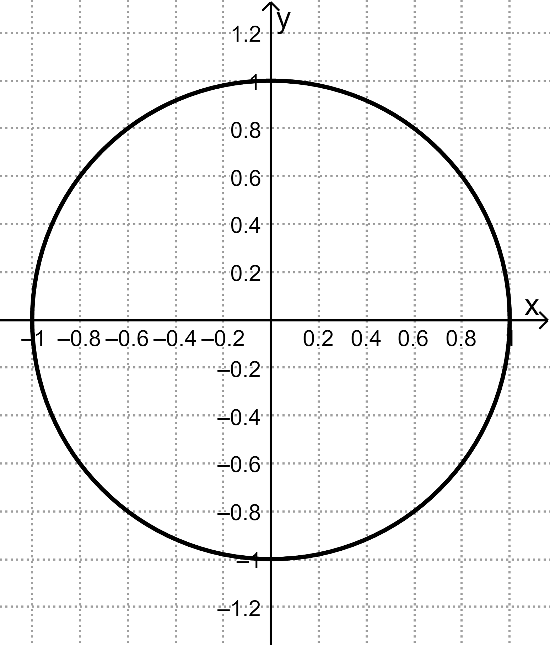
Der Einheitskreis
Ein Kreis mit dem Radius 1 wird Einheitskreis genannt.
Als Mittelpunkt wird der Ursprung verwendet.
Punkte der Kreislinie liegen entweder auf den
Koordinatenachsen oder in einem der vier Quadranten.

Slide 3
Die VIER Quadranten
1. Quadrant
x-Koordinate: y-Koordinate:
2. Quadrant
1. Quadrant
x-Koordinate: y-Koordinate:
2. Quadrant
x-Koordinate: y-Koordinate:
3. Quadrant
x-Koordinate: y-Koordinate:
4. Quadrant
3. Quadrant
4. Quadrant

